Slide 1
ПРЕЗЕНТАЦИЯ к лабораторной работе по дисциплине «Введение в кластерный анализ и классификацию» на тему: «Кластеризация данных»
Выполнил: студент гр. ИТП-22
Расшивалов Н.И.
Принял: преподаватель
Гуменников Е.Д.

Slide 2
1. Загрузить исходные данные согласно варианта из csv-файлов 2. На основании считанных данных сформировать DataFrame 3. Провести анализ на полноту данных 4. Построить матрицу диаграмм рассеивания, тепловую карту и матрицу корреляции (scatterplotmatrix, heatmap, plotcorr) 5. Провести анализ на основе построенных графиков 6. Согласно индивидуального задания, выполнить кластеризацию данных. Оценить качество классификации для каждого метода с помощью функционала качества 7. Построить дендрограммы 8. Выполнить отбор информативных признаков и уменьшить размерность пространства признаков 9. Построить матрицу диаграмм рассеивания, тепловую карту и матрицу корреляции (scatterplotmatrix, heatmap, plotcorr) для изменённого пространства признаков 10.Повторно выполнить кластеризацию данных. Оценить качество классификации для каждого метода с помощью функционала качества 11.Проверить, к какому классу принадлежит произвольный объект 12.Сделать выводы по результатам проделанной работы
Ход работы

Slide 3
Исходным файлом является csv-файл flavors_of_cacao.csv Всего 9 столбцов : Company, Specific Bean Origin or Bar Name, REF, ReviewDate, CocoaPercent, CompanyLocation, Rating, BeanType, Broad BeanOrigin Company – компания производитель Specific Bean Origin or Bar Name – конкретное место происхождения либо страна REF – порядок появления в отзывов (чем больше тем позднее) ReviewDate – год отзыва CocoaPercent – содержание какао CompanyLocation – страна производства Rating – рейтинг BeanType – тип какао Broad BeanOrigin – страна происхождения какао бобов
Исходные данные

Slide 4
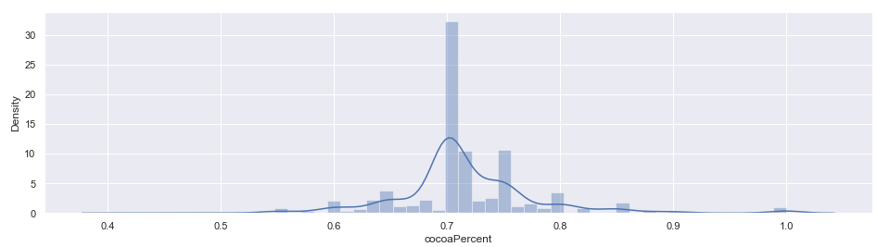
Большинство шоколада содержит 70% какао
Анализ на полноту данных

Slide 5
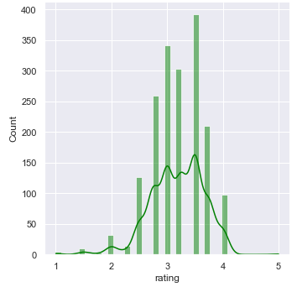
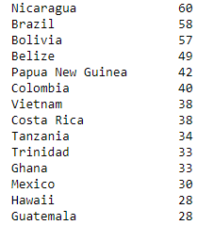
Нет стран значительно преобладающих по происхождению какао бобов
Анализ на полноту данных
Большинство шоколада имеет оценку между 3-4,а больше 4 практически не встречается

Slide 6
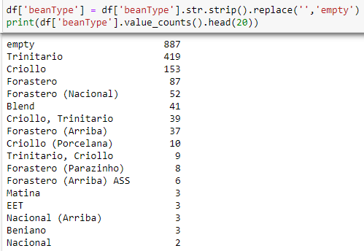
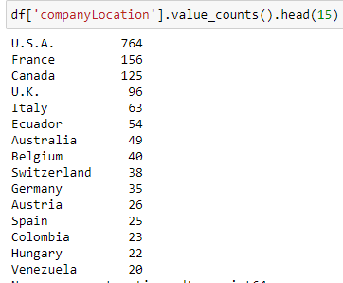
Половина шоколада производится в США
Анализ на полноту данных
Данные в столбце тип какао отсутствуют у половины записей

Slide 7
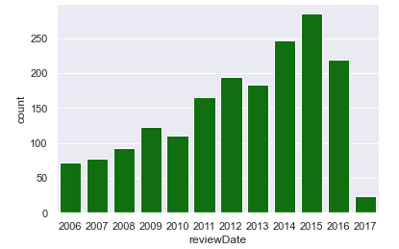
Анализ на полноту данных
Данные за 2014-2016 преобладают в выборке

Slide 8
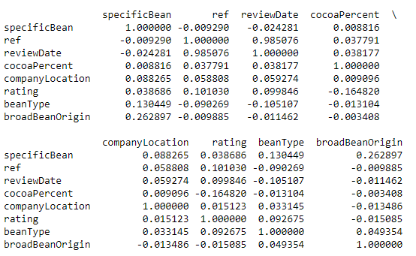
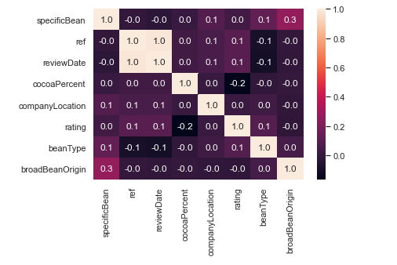
Строковые данные предварительно были преобразованы к числовому типу. Можно сделать предварительный вывод, что признак REF можно убрать из выборки.
Матрица корреляции и тепловая карта

Slide 9
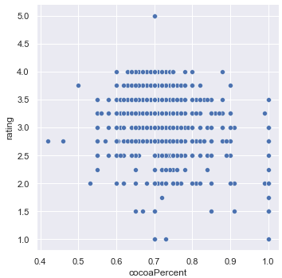
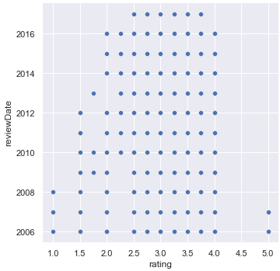
70% шоколад имеет более высокие оценки
Диаграммы рассеивания некоторых признаков
Рейтинг улучшается со временем

Slide 10
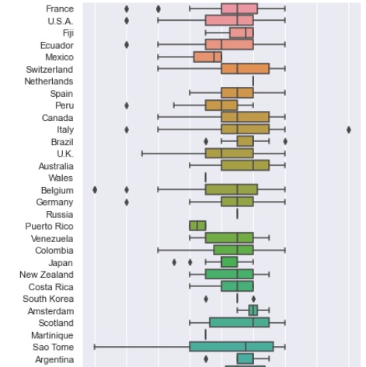
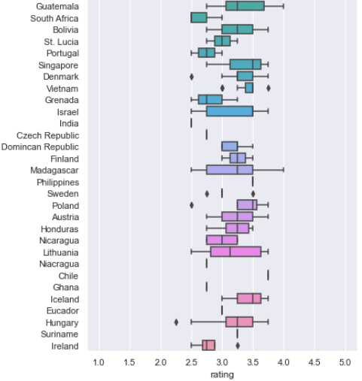
Из данного графика видно что USA, Fiji, Australia, Scotland, Iceland имеют хороший рейтинг
Зависимость между страной производства и рейтингом

Slide 11
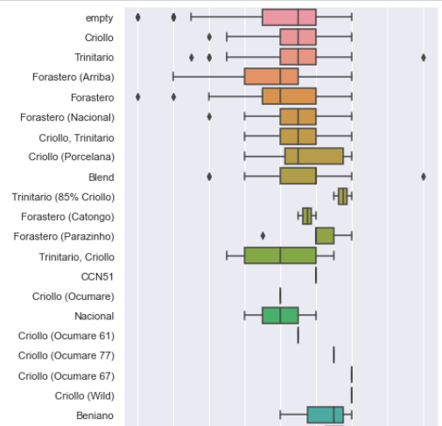
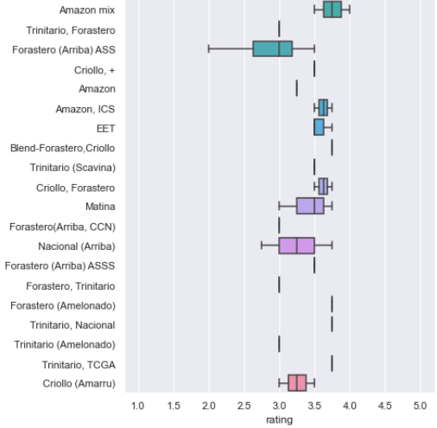
Из данного графика видно что Beniano, Trinitario, Amazon mix имеют хороший рейтинг
Зависимость между типом какао бобов и рейтингом

Slide 12

Методы: AGNES алгоритм средней связи , k-средних Функционал качества: Сумма средних внутрикластерных расстояний (Силуэт, по шкале от -1 до 1, где 1 хорошая кластеризация, ближе к 0 перекрывающиеся кластера, отрицательные значения: неправильные кластера). Формула функционала качества:
Методы кластеризации и функционал качества согласно варианту

Slide 13
Предварительно убранные признаки: Company – имеет большинство уникальных значений, поэтому не подходит. Ref – является по сути индексом, а также полностью коррелируется с ReviewDate. Остальные категориальные признаки будут преобразованы по количеству значений, так как кластеризация может проводиться только с числами.
Подготовка данных к первичной кластеризации

Slide 14
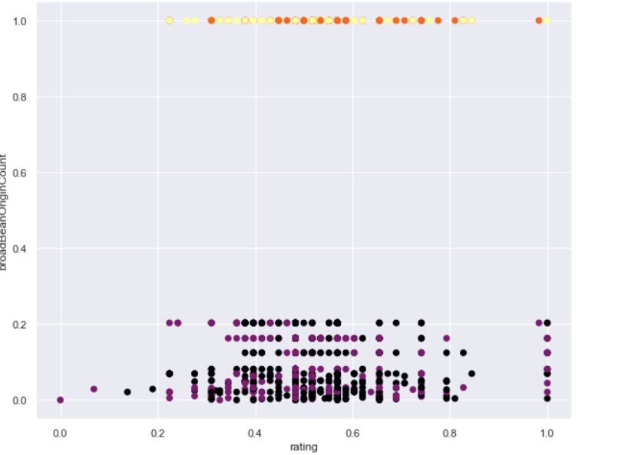
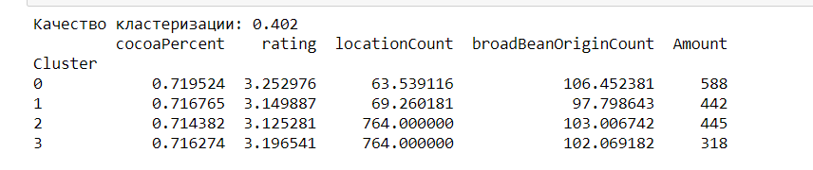
Результаты кластеризации
Кластеризация методом k-средних (начальная)
Из графика видно что кластера сильно перекрываются

Slide 15
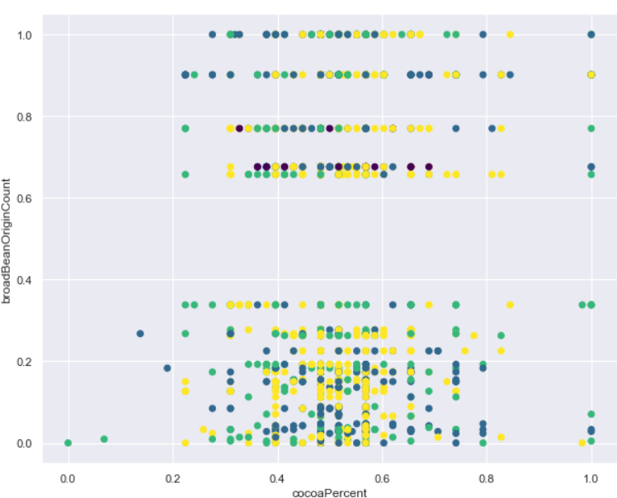
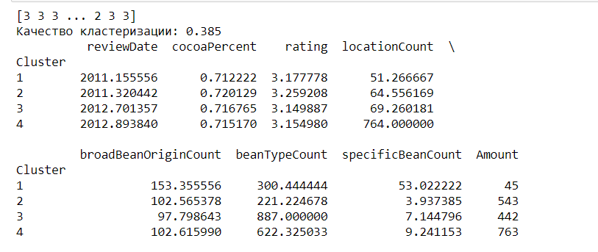
Результаты кластеризации
Кластеризация методом AGNES (начальная)
График изображающий кластера

Slide 16
Specific Bean Origin or Bar Name – дублируется признаком Broad BeanOrigin, но второй имеет меньшее количество уникальных значений, исходя из этого больше подходит для кластеризации. BeanType – имеет 45% пропущенных значений, исходя из этого он может ухудшать результаты кластеризации. ReviewDate – имеет низкую корреляцию с другими признаками (а также по результатам тестирования уменьшает качество кластеризации,так как с повышением года наблюдается общая тенденция повышения оценок отзывов).
Уменьшение размерности пространства признаков

Slide 17
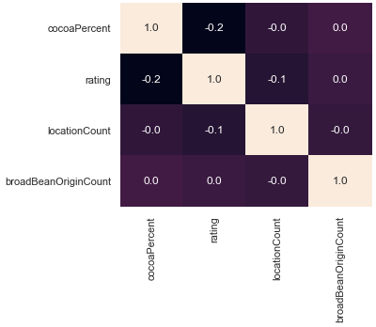
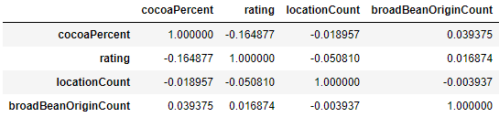
Матрица корреляции
Матрица корреляции и тепловая карта
Тепловая карта

Slide 18
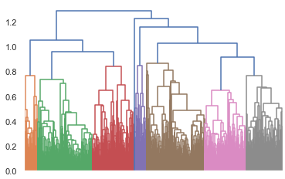
Дендрограмма

Slide 19
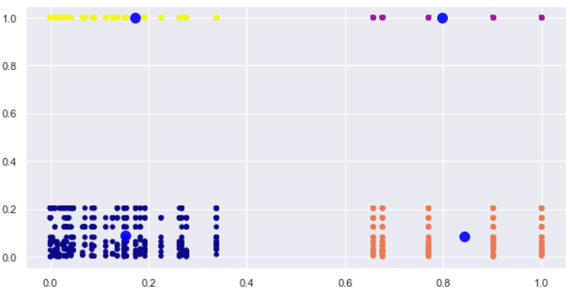
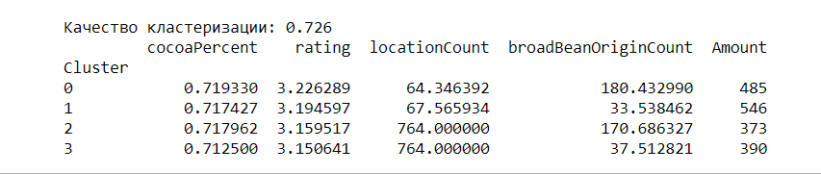
Результаты кластеризации
Кластеризация методом k-средних (вторая)
График изображающий кластера

Slide 20
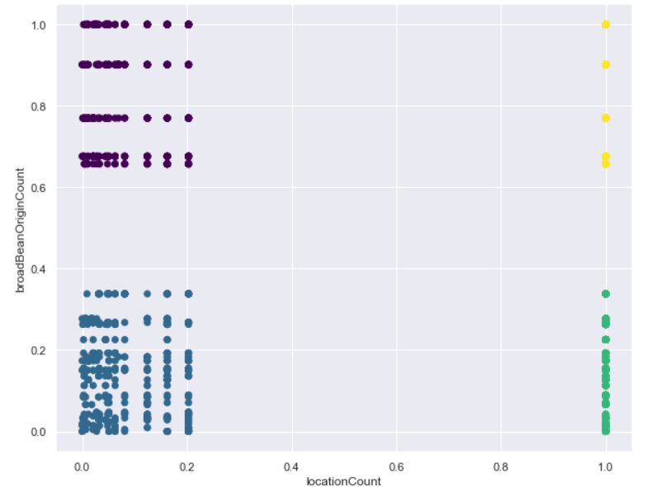
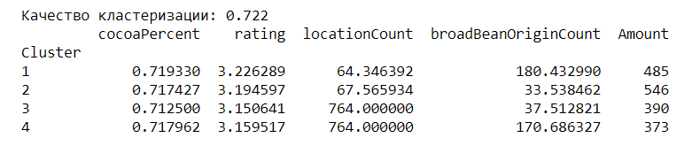
Результаты кластеризации
Кластеризация методом AGNES (вторая)
График изображающий кластера

Slide 21
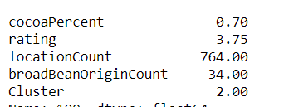
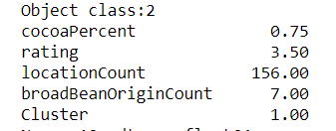
Вывод произвольного объекта из выборки
Проверка к какому классу принадлежит произвольный объект
Созданный объект и соотнесение его к одному из кластеров

Slide 22
Одним из выводов является то, что компании представленные более широко на рынке имеют более плохие отзывы. Также со временем наблюдается общий рост рейтинга, не зависящий от какого-либо объекта. Кластер с содержанием какао близким к 72% имеет наивысшие отзывы.
Выводы

